Slide 1
資料倉儲
(Data warehouse)
編撰者：許志華
文化大學應用數學系
115/11/08

Slide 2
A KDD (Knowledge Discovery in Databases) Process
Knowledge
  Data mining: the core of knowledge discovery process.
Pattern Evaluation
Data Mining
Task-relevant Data
Data Warehouse
Selection
Data Cleaning
Data Integration
115/11/08

Slide 3
傳統資料庫系統—OLTP
（on line transaction processing）
OLTP 系統 : 資料庫正規化設計將資料的重覆性
(Redundancy) 降低，消除資料更新時的異常
現象(Update Anomalies)，提高運作效率。
目標：建立高效率的操作資料庫 (Operational Database) ，很
容易建立各式各樣的資料，以追蹤客戶、銷售、庫存
等商業或行政管理上的狀態。
企業所賴以成功的關鍵也正是妥善運用這類高效率的操作型資料庫。
115/11/08

Slide 4
何謂 OLTP？
適用於處理異動資料，例如訂單輸入、銀行的存取款作業，需具備快速的異動處理需求與及時存取、增加或刪除資料
處理大量的例行性交易資料，並經過應用程式的特定處理將資訊存放於資料庫，可以被即時地存取增刪。
對管理活動層級而言，其所支援的對象屬於最基層的一般事務性與作業性交易。
線上交易所搜尋到的歷史資料，可定期地以批次作業方式彙製成週期性報表，供中階或高階主管參考。
115/11/08

Slide 5
OLAP系統
資料庫存放資料的最終目的在於希望用現有及歷史資料去產生一些有用的資訊，以作為協助我們制定未來決策方向的參考。
80年代「報表系統」(Reporting Systems) →「試算表」(Spreadsheet) → SAS、SPSS 統計套裝軟體 →「決策支援系統」(DSS)
希望透過電腦化介面協助分析、了解過去的資料，預測未來的各類問題，以提供制定各種類型決策的參考依據。
115/11/08

Slide 6
What is OLAP ?
OLAP: on-line analytical processing
線上即時分析處理
目的: 可分析與統計資料，並快速地產生複雜
的報表。
115/11/08

Slide 7
OLTP 與 OLAP 間的兩難
OLTP Systems 上所組織出來的資料結構，重點在於將資料的儲存方式最佳化(也就是關聯表的正規化)，以適合大量的異動處理 (Transaction Processing)，無法滿足我們很方便地擷取各式各樣資訊的需求。
例如：有時候只為了要調閱某筆客戶與訂購的資料時便需要將三、四個關聯表一起合併才能完成。
115/11/08

Slide 8
以 OLTP 架構做 OLAP？
「本公司有堆積如山的資料，但我們不知道如何 取得與應用它們。」
「我每天都有從各個構面 (從時間、物品類別等構面) 去擷取資料的需求，但是現有的資料庫結構讓我不曉得要如何下這些查詢。」
「我想同時比較去年度與今年度，在台灣北、中、南、東部的銷售情況在男、女方面的差異與對比情形，但是卻要花很多時間才能將這些統計資料組織起來。」
115/11/08

Slide 9
Data Warehouse 提供 OLAP
“適合高效率線上處理的資料結構並不見得適合做大量資料分析與決策”。
「資料倉儲」(Data Warehouse) 概念將我們想分析的各種資料切面 (Slice) 做前置處理後，變成能很方便地產生各類資訊的型式，然後擺放在系統中供未來下決策時取用，就像倉庫中放置各類原料一樣，可以讓我們隨時取用。
線上分析處理系統 (On-Line Analytical Processing Systems, OLAP Systems)
115/11/08

Slide 10
OLAP vs. 試算表軟體
資料數量很少時，以試算表軟體，如：Excel 或 Lotus 1-2-3 的「樞紐分析表」功能就可以達成目的
但是如果要分析的對象是整個企業的各種資料時，由於數量很大，而且效能以及各種整合性的要求高，所以就非建置「資料倉儲」系統不可了。
可以將兩者互相搭配，做最有效的利用。
115/11/08

Slide 11
資料倉儲 vs. 資料探勘
「資料探勘」(Data Mining) 又叫做「知識探索」
(Knowledge Discovery in Databases — KDD) 、
「資料考古學」(Data Archaeology)、「資料樣型
分析」(Data Pattern Analysis) 或「功能相依性分
析」(Functional Dependency Analysis)
需資料倉儲提供所需資料進行資料的Clean, Select, Transform, and Analyze.
115/11/08

Slide 12
資料探勘技術
結合資料庫系統、機器學習、人工智慧、統計學、高效能運算架構、視覺化等技術相結合的一個重要研究領域
是一項增加各企業潛能的重要技術
因為：企業體經常會大量地收集市場、客戶、供應商、競爭對手以及未來趨勢等重要資訊
透過資料探勘技術，可以從龐大的資料庫中，發掘出非常重要而且有用的資訊或知識，以輔助我們做出重要的決策。
115/11/08

Slide 13
Data warehouse的定義
資料倉儲提供有用的工具，使企業的管理者能有系統的組織瞭解並使用已收集的資料，進一步制訂決策。
資料倉儲是一個subject-oriented「主導向的」、「整合的」、「隨時間變化的」、「非暫存性 」資料集合，主要被用來使用在組織的決策制定。
115/11/08

Slide 14
資料倉儲的四個要點
資料倉儲之父W.H. Inmon (1994) 定義：
  整合的 (Integrated)：集中而統合的資料庫
  主題導向 (Subject-Oriented)：傳統資料庫的規劃大多以功能來劃分 (Function-Oriented)，整合後的資料則以主題 (Subject) 來區分。
  隨時間變動的 (Time-Variant)：資料倉儲儲存整個組織的運作歷程記錄。
  非暫存性 (Non-Volatile)：保存每個階段當時的狀態，所以資料一旦存入資料倉儲即被保留。
115/11/08

Slide 15
資料倉儲與資料庫的差別
資料庫：
  資料的產生是透過人為的輸入、點銷售系統 (Point of Sale, POS)、刷卡資料等來取得
  處理對象是當前的資料，尚未經過匯總與整理， 會有許多的錯誤資料或虛值( Null Values) 隱藏於其中
  一般查詢應用可以容忍這些錯誤資料的存在
  以最新的資料覆蓋 (Overwrite) 舊有的資料，比較不會隨時間累積大量的資料。
115/11/08

Slide 16
資料倉儲與資料庫的差別
資料倉儲：
  處理的對象是歷史資料
  需經過匯總與整理，力求完整精確，因為絲毫的資料誤差或缺項就可能產生錯誤的決策
  需要所謂的「資料品質管理師」(Data Quality Manager, DQM)，簡稱「資料品管師」負責資料倉儲的資料品質管制工作。
  資料來源可能整合其它資料來源。例如：競爭對手的資料，或政府所提供的產業資料等。
115/11/08

Slide 17
資料倉儲與資料庫的差別
資料倉儲：
  異質性資料庫整合，資料會隨時間而漸漸累積，導致數量相當龐大。
  傳統資料庫的應用重點在於：透過異動處理將資料輸入資料庫中 (Put Data In)
  資料倉儲的應用重點則在於：透過線上分析工具將資訊輸出到螢幕或報表上 (Get Information Out)。
115/11/08

Slide 18
資料倉儲與資料庫的差別
兩者的資料內容將時間因素納入考慮的話是一樣的，差別在於在內部資料儲存結構與外部資料呈現方式上的不同。
衍生出來的軟、硬體架構、系統管理與行政管理方式也與傳統資料庫系統有所不同。
115/11/08

Slide 19
資料倉儲與資料庫的差別
資料庫與資料倉儲兩類資料應分開存放在不同的系統上，各別管理以避免混淆。
資料庫規劃通常以「個體-關係」(E-R) 模式正規化理論，是「由下往上」(Bottom-Up) 的「資料相依模式」(Data Dependency Model)
115/11/08

Slide 20
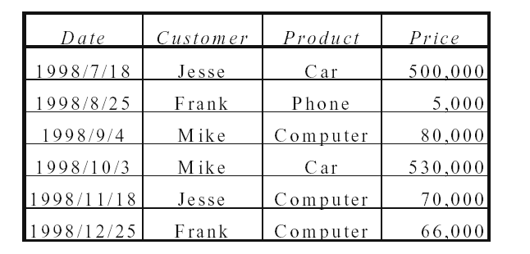
資料倉儲與資料庫的差別
正規化的規劃造成了關聯表中的資料都是存放單一時間點的單筆異動資料
115/11/08

Slide 21
資料倉儲與資料庫的差別
資料倉儲的規劃是以所謂的「星狀綱要」 (Star Schema)，將主要資料以單一個關聯表儲存 (我們稱之為 Fact Table)，並配合欲詳細分析的各種資料維度 (Dimension)，以非正規化的關聯表儲存 (我們稱這些關聯表為 Dimension Table)
Dimension Table 透過外來鍵參考 Fact Table，形成以Fact Table 為中心的外來鍵參考圖，故名「星狀綱要」。
115/11/08

Slide 22
資料倉儲與資料庫的差別
星狀綱要的規劃方式可以說是「由上往下」(Top-Down) 的方式。目的在於將資料的各種維度展開，以利各種資料切面的分析。稱之為「維度模式」(Dimensional Model)
會得到較少的非正規化關聯表，但每個關聯表會有很多欄位的情況。
可以很快地以[時間/產品/客戶] 做為切面，找出某個[時間/產品/客戶] 角度的銷售狀況
115/11/08

Slide 23
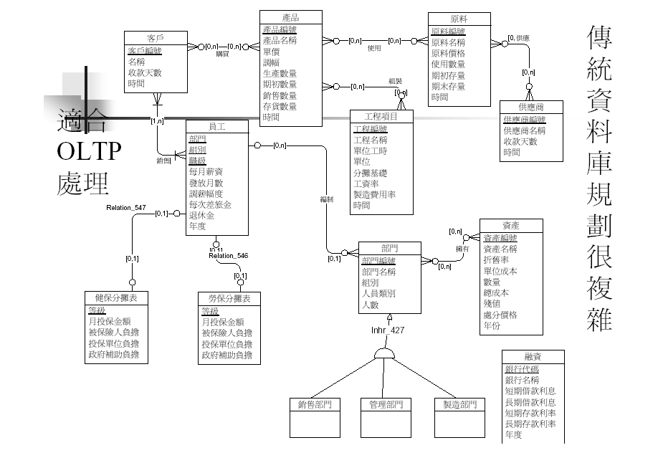
115/11/08

Slide 24
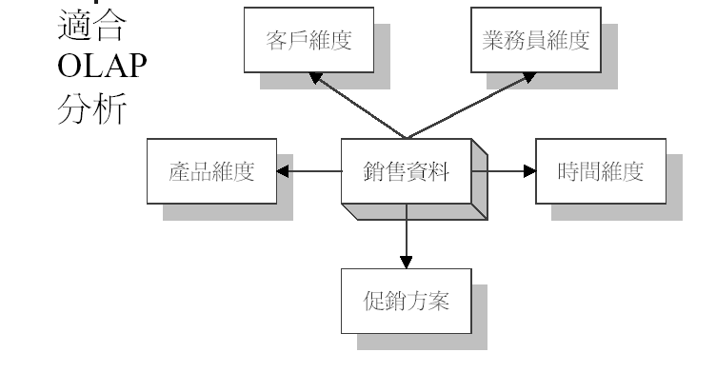

資料倉儲規劃
115/11/08

Slide 25
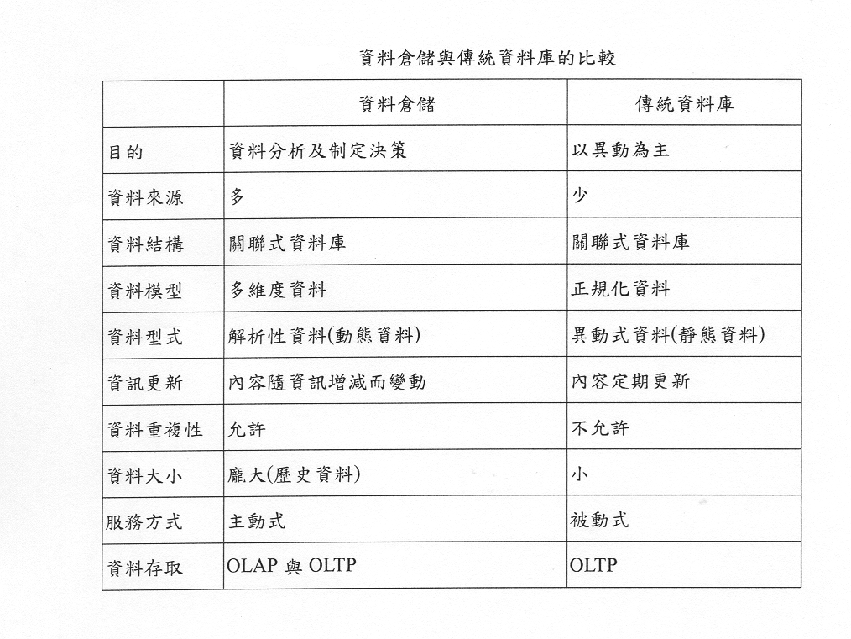
115/11/08

Slide 26
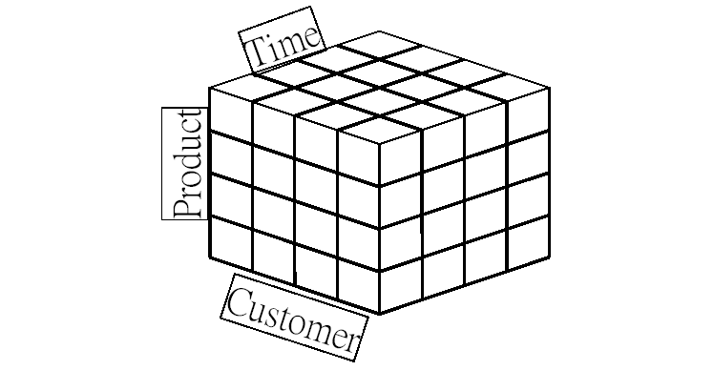
維度分析
115/11/08

Slide 27
資料倉儲規劃的困難點
Slowly Changing Dimension：資料會隨時間漸次變化，在時
間序列的分析上造成困擾。
Heterogeneous data resources：異質性的資料來源造成資料
整合上的問題。
Accumulating Snapshot：資料漸次累積需要漸進式的計算求
解。
fact 與 dimension 之間的多對多關係：
例如: 一支股票同時是大陸概念股及高鐵概念股
同時是東帝士集團與統一集團
115/11/08

Slide 28
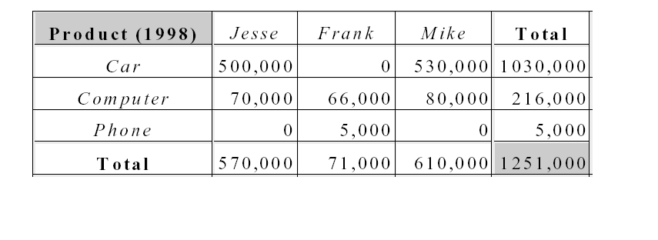
維度分析結果
115/11/08

Slide 29
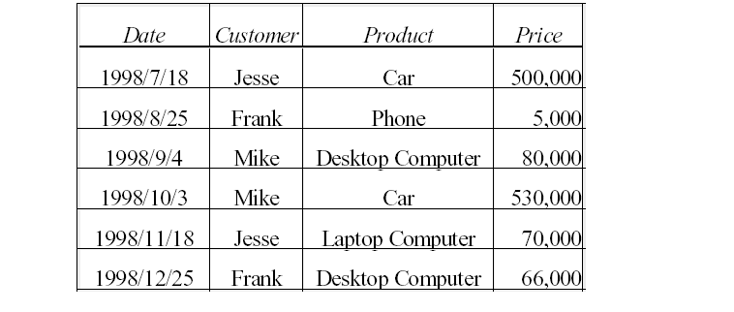
Drill Down vs. Roll Up
如果原資料庫中就有細分類別，則可以向下探測 (Drill Down) 或向上提升 (Roll Up)
115/11/08

Slide 30
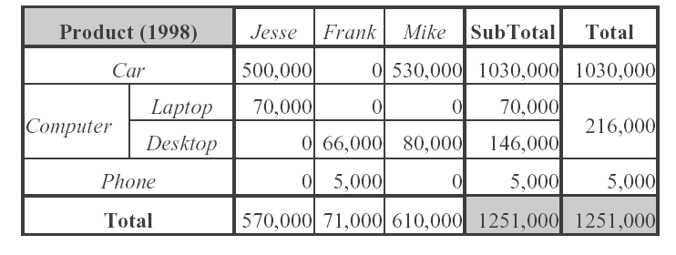
Drill Down vs. Roll Up
Computer 可以 Drill Down 分析 Laptop 與 Desktop 兩類
115/11/08

Slide 31
資料倉儲的十二條規則
資料倉儲應該與運作環境分開建置。
資料倉儲的資料要完全整合。
資料倉儲包含了長時間累積的歷史資料。
資料倉儲的資料是某個時間點所擷取到的狀態資料。
資料倉儲是以主題為導向 (Subject Oriented)。
資料倉儲中的資料主要是用於讀取，並定時由運作資料庫做批次更新。不允許線上更新。
115/11/08

Slide 32
資料倉儲的十二條規則
資料倉儲的開發生命週期為資料驅動式 (Data-Driven) 的發展方式，有別於傳統程序驅動式(Process-Driven) 的發展方式。
資料倉儲的資料包含了數個層次的細部資料：目前的細部資料、以往的細部資料、科子目的加總資料，以及全體的加總資料。
整個資料倉儲環境具有對非常大量的資料集做「唯讀式異動」(Read-Only Transactions) 的特性。
115/11/08

Slide 33
資料倉儲的十二條規則
資料倉儲環境具有追蹤資料來源、轉換與儲存的子系統。
資料倉儲中的 Metadata 是最重要的一部份，它標明並定義所有的資料元素，也提供每一個資料元素的來源、轉換、整合、儲存、與使用方式，以及相互間的關係，產生歷史等。
資料倉儲中應該包含一種資源使用的收費機制，以便強迫使用者能以最佳的運用方式來使用其中的資料。
115/11/08

Slide 34
資料市集 (Data Mart)
資料倉儲的建立要耗製不少經費、時間、人力以及管理層面所須付出的心力
由於資料來源可能跨越部門，所以也必須面臨層層官僚式的溝通與協調才能完成，
在建置過程難免會有某些排斥與抗拒的阻力。
為了單一部門的決策參考，我們可能會建置一個規模較小的資料倉儲系統，稱為「資料市集」(Data Mart)。
115/11/08

Slide 35
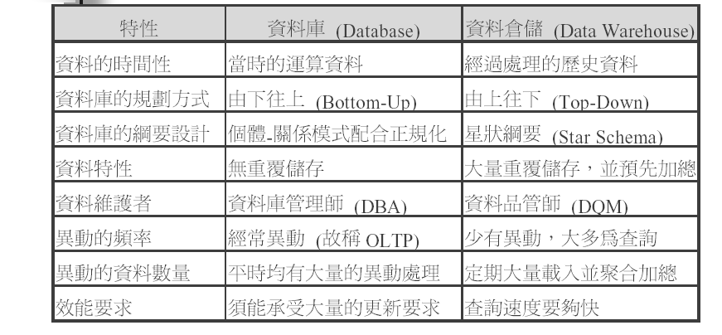
資料倉儲與資料庫的比較表
115/11/08

Slide 36
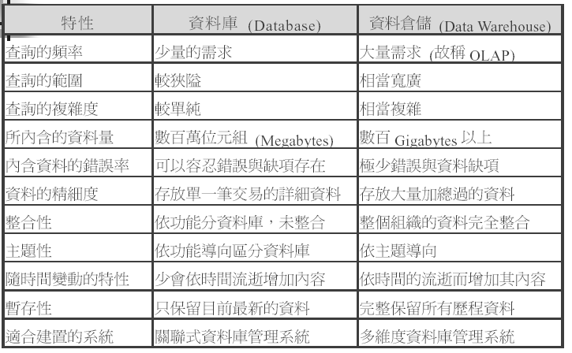
資料倉儲與資料庫的比較表
115/11/08

Slide 37
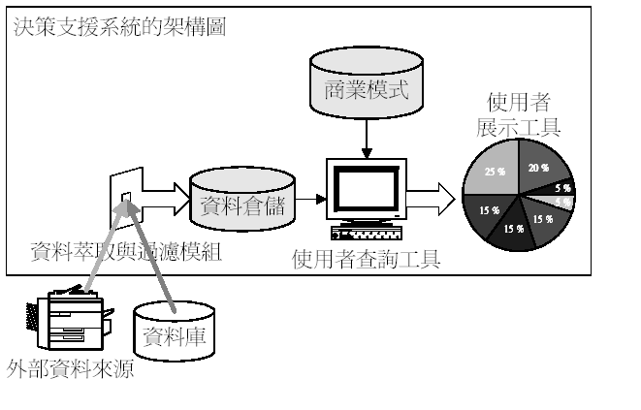
資料倉儲 vs.決策支援系統
115/11/08

Slide 38
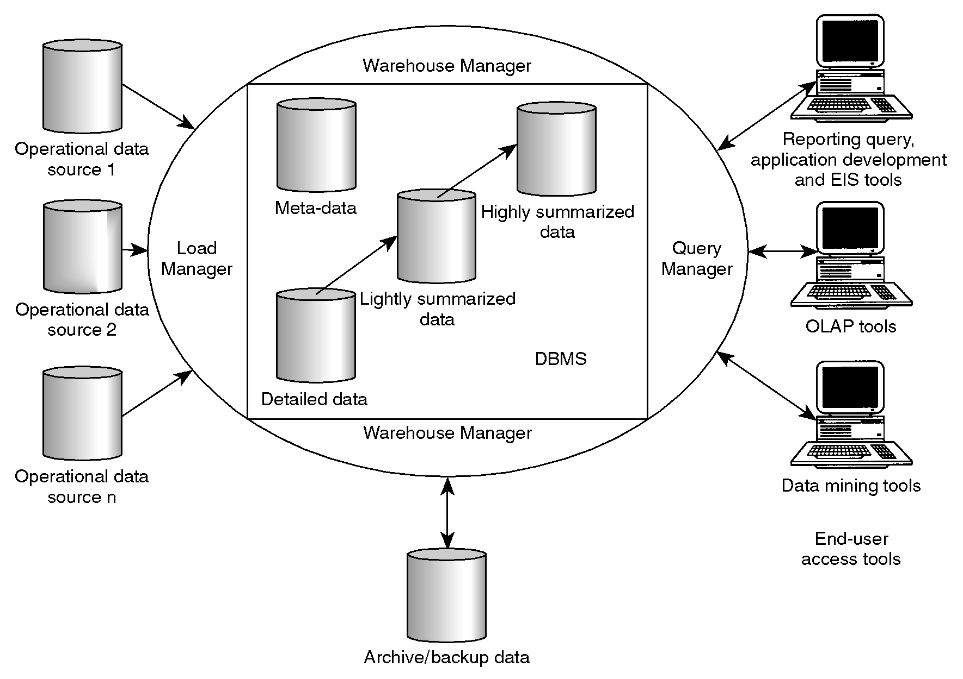
Typical Architecture of a Data Warehouse
115/11/08
18

Slide 39
Multidimensional Data
Data warehouse and OLAP tools 以 Multidimensional (多維度)Data model來儲存處理過的資訊
Multidimensional Data model views data in the form of data cube
115/11/08

Slide 40
data cube資料方塊
Allows data to be modeled and viewed in multiple dimensions.
It is defined by dimensions and fact
115/11/08

Slide 41

A Sample Data Cube
Date
1Qtr
2Qtr
3Qtr
4Qtr
sum
Product
TV
PC
U.S.A
VCR
sum
Canada
Country
Mexico
sum
All, All, All
115/11/08

Slide 42
事實表格 (Fact Tables)
Facts are numerical measures, think of them as the quantities by which we want to analyze relationships between dimensions.
The fact table contains the names of the facts, or measures, as well as keys to each of the related dimension tables.
儲存商業上已量化的數值資料，如產品的銷售量、各部門的預算等，是分析的主角，也是整個星狀綱要的中心表格。
115/11/08

Slide 43
維度表格 (Dimension Tables)
Dimensions are the entities with respect to which an organization wants to keep records.
Dimension tables can be specified by users or experts, or automatically generated and adjusted based on data distributions.
存放要對事實表格做分析的觀察特性。
最好能鉅細靡遺地存放所有相關資訊。
內容較少，可以進一步做正規化，形成雪花綱要 (Snowflake Schema) 。
115/11/08

Slide 44
資料倉儲之維度主要綱要型式
Star schema (星狀綱要 )
Snowflake Schema (雪花綱要 )
115/11/08

Slide 45
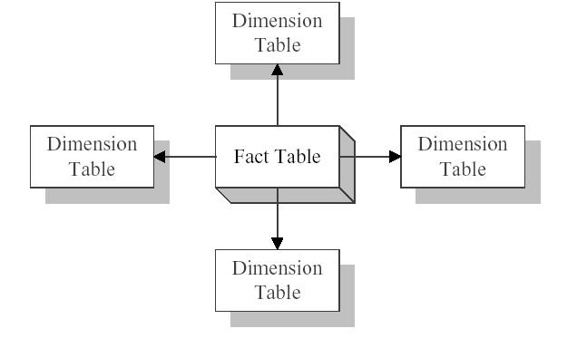
資料倉儲綱要設計:
星狀綱要 (star schema)
115/11/08

Slide 46
星狀綱要元件
事實表格 (Fact Tables)：
  儲存商業上已量化的數值資料，如產品的銷售量、各部門的預算等，是分析的主角，也是整個星狀綱要的中心表格。
  表格的內容通常非常大，為了效率考量，通常我們是不去對它做正規化的。
維度表格 (Dimension Tables)：
  存放要對事實表格做分析的觀察特性。
  最好能鉅細靡遺地存放所有相關資訊。
  內容較少，可以進一步做正規化，形成雪花綱要 (Snowflake Schema) 。
115/11/08

Slide 47
星狀綱要元件
屬性 (Attributes)：用來藉以觀察事實表格的屬性，可以讓我們對事實表格做分類、過濾以及搜尋之用。
屬性階層 (Attribute Hierarchies)：將屬性安排成完整的屬性階層，以便用來做深入探測 (Drill Down) 或提升 (Roll Up) 的分析。
Time 維度幾乎是必備維度。SQL Server 的OLAP Service 就支援機制來建立此維度，不必自行建立 Time Dimension Table。
115/11/08

Slide 48
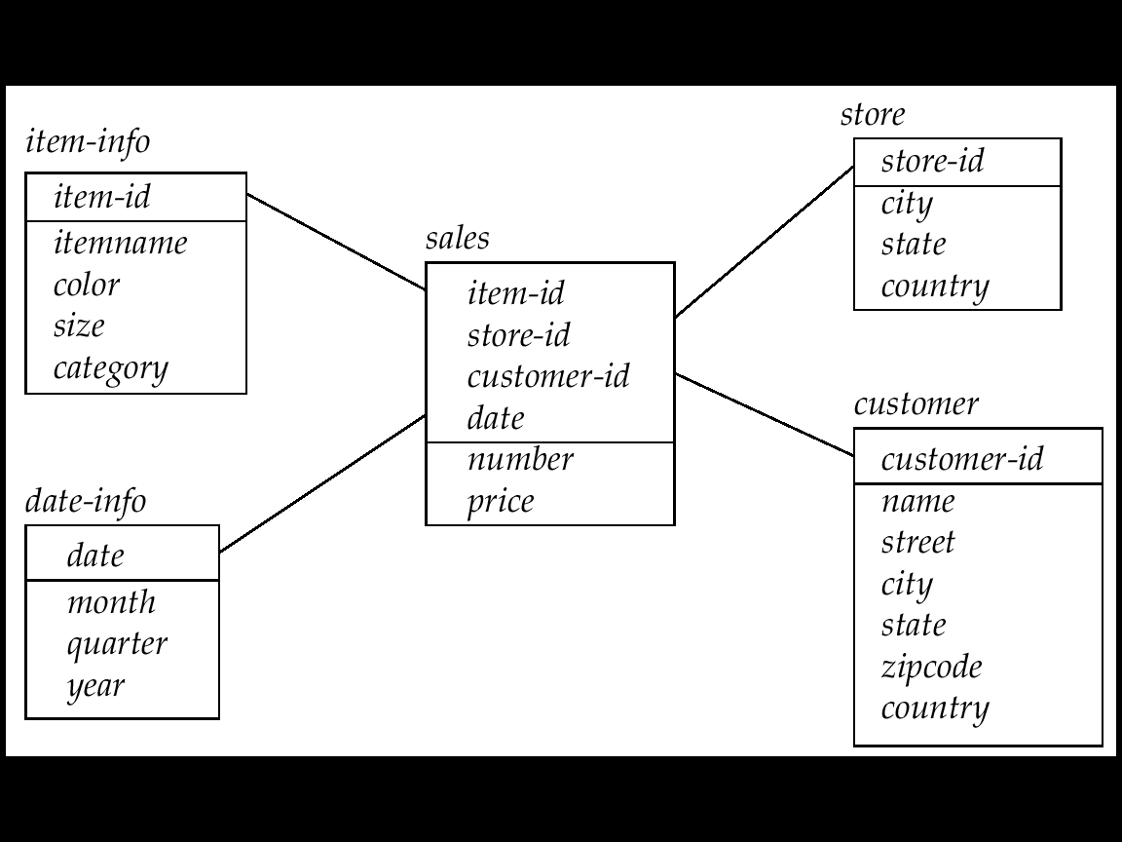
星狀綱要範例
115/11/08

Slide 49
星狀綱要範例
time
time_key
day
day_of_the_week
month
quarter
year
item
item_key
item_name
brand
type
supplier_type
Sales Fact Table
time_key
item_key
branch_key
branch
location
location_key
branch_key
branch_name
branch_type
location_key
street
city
province_or_street
country
units_sold
dollars_sold
avg_sales
Measures
115/11/08

Slide 50
雪花(Snowflake)綱要範例
time
item
time_key
day
day_of_the_week
month
quarter
year
item_key
item_name
brand
type
supplier_key
supplier
Sales Fact Table
supplier_key
supplier_type
time_key
item_key
branch_key
branch
location
location_key
location_key
street
city_key
branch_key
branch_name
branch_type
units_sold
city
dollars_sold
city_key
city
province_or_street
country
avg_sales
Measures
115/11/08

Slide 51
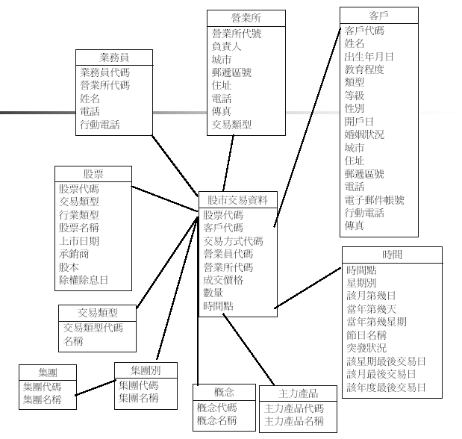
範例
115/11/08

Slide 52
規劃星狀綱要的步驟
選擇商業應用程序 (Business Model) 來做為模式，例如：訂購的程序、盤點、運送的程序。
依照所選的商業應用程序，選擇所欲記錄的計算單位是以每天、週、月或季為基礎。
選擇所要的維度，並訂定維度表格鉅細靡遺的屬性，並予以妥善分類。如果屬性太多，予以切割，形成「雪花綱要」的組織方式。
選擇所要可以累加的測量事實。
115/11/08

Slide 53
Concept (Attribute) Hierarchies
A sequence of mappings from a set of low-level concepts to higher-level, more general concepts.
Concept (Attribute) Hierarchies are useful in mining at multiple level of abstraction
115/11/08

Slide 54
A Concept (Attribute) Hierarchy: Dimension (location)
all
all
region
Europe
...
North_America
country
Germany
...
Spain
Canada
...
Mexico
city
Frankfurt
...
Vancouver
...
Toronto
office
L. Chan
...
M. Wind
115/11/08

Slide 55
Concept (Attribute) Hierarchies
Dimensions are hierarchical by nature
Ex: Location(region → country → province → city)
Time(year → quarter → month → day)
Industry Region Year
Category Country Quarter
Product City Month Week
Office Day
Dimensions: Product, Location, Time
Hierarchical summarization paths
115/11/08

Slide 56
Typical OLAP Operations
Drill up (roll up): summarize data
  by climbing up hierarchy or by dimension reduction
Drill down (roll down): reverse of drill-up
  from higher level summary to lower level summary or detailed data, or introducing new dimensions
切片及切丁(Slice and dice):
  project and select
Rotate:
  reorient the cube, 3D to series of 2D planes.
  drill-through (links to the raw data)
drill-through (links to the raw data)
115/11/08

Slide 57
OLAP Analysis
切割─多維角度瀏覽：同樣資料經切割後，呈現不同的真實世界角度
Product Line Perspective
Financial Perspective
Region
Region
Product
Product
Time
Time
Region
Region
Product
Product
Time
Time
Regional Perspective
Comparative Perspective
115/11/08

Slide 58
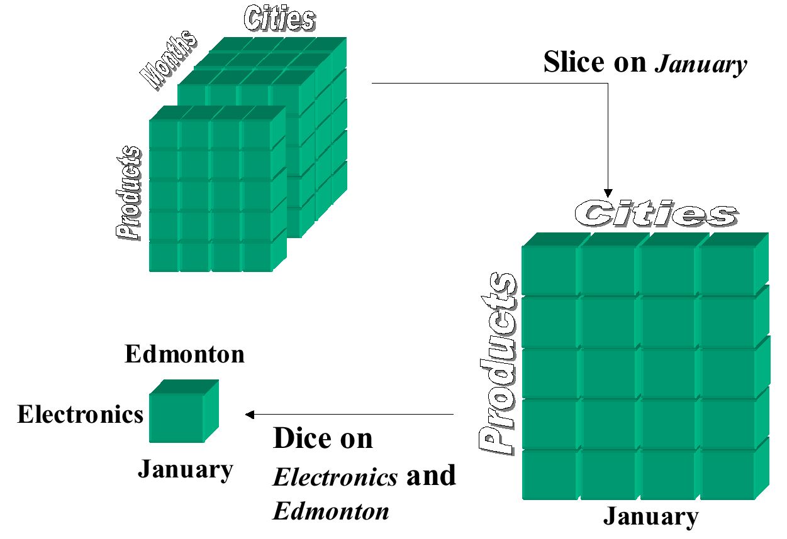
115/11/08

Slide 59
Drill-down & Drill-up
Total Revenue
Reports/Charts
Drill-down
Europe
North America
Asia
Highly Summarized
Sales Region
Sales Region
Lightly Summarized
State
State
State
State
State
Drill-up
Customer
Customer
Detail Detail Detail
115/11/08

Slide 60
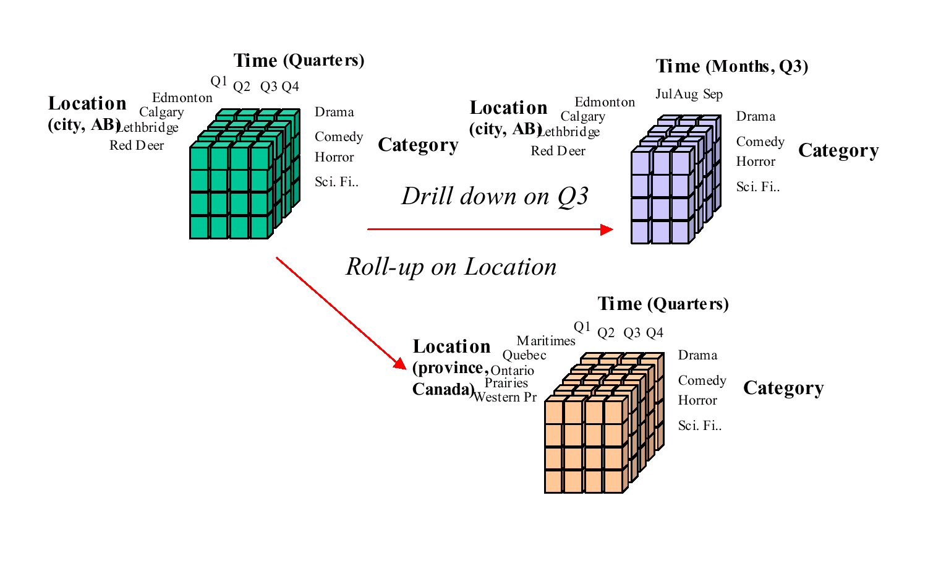
115/11/08

Slide 61

Drill Anywhere
Drill Anywhere
Time
Product
Sales by
Year by
State
Sales by
Year by
Country
Time
Year
Month
Week
Day
Sales by
Month by
State
Sales by
Week by
Region
Geography
Sales by
Day by
Zip
Product A
Zip State Region Country
Geography
115/11/08

Slide 62
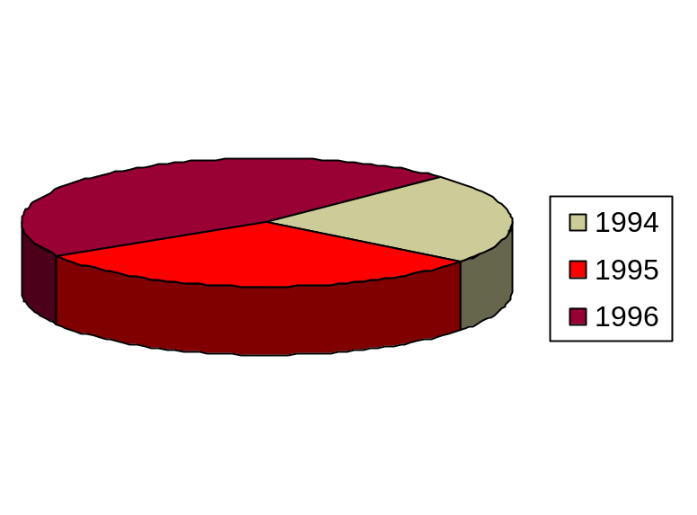
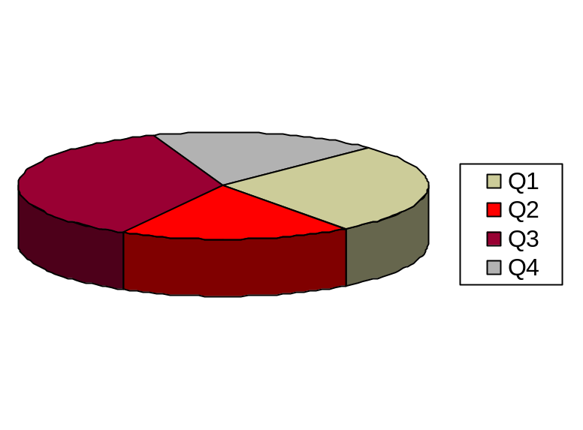
Business Analysis- OLAP Power
Integrated OLAP (Multi-dimensional View of Your Data)
Slice and dice
Drill anywhere
1993
1995
1995
Revenue
1994
1995
1996
1994
1995
1996
Resort
Guests
Revenue
Resort
Guests
Australian Reef
Bahamas Beach
Hawaiian Club
300
400
500
Australian Reef
Hawaiian Club
Paradise Cove
900
650
800
Australian Reef
Hawaiian Club
Paradise Cove
900
650
800
Quarters
Total
1,200
Total
2,350
2,350
Directly from your report, you can do “Drilling” and
“Slice and Dice” to view your data multi-dimensionally
115/11/08

Slide 63
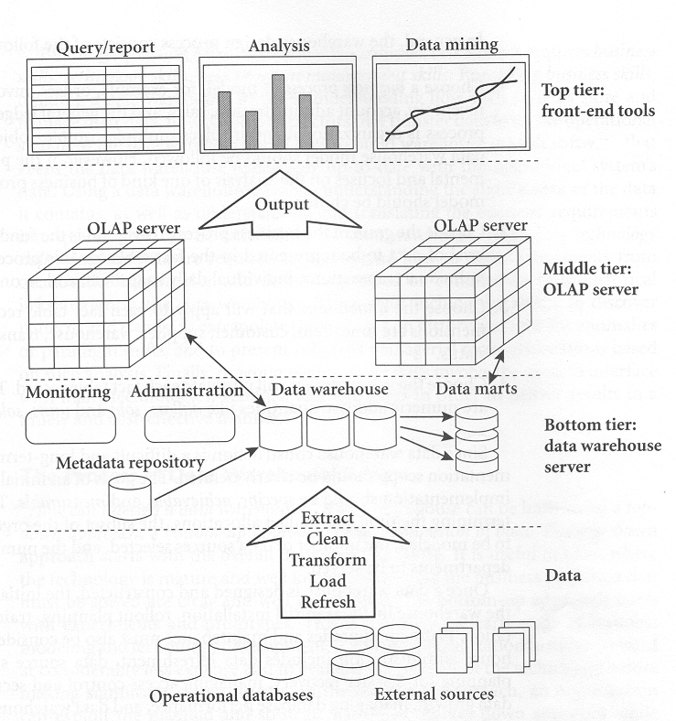
A three-tier warehouse architecture
115/11/08

Slide 64
A three-tier warehouse architecture
The bottom tier:
  warehouse database server is typically a relational database system
The middle tier:
  OLAP server
The top tier:
  client
115/11/08

Slide 65
資料市集 (Data Mart)
資料倉儲的建立要耗製不少經費、時間、人力以及管理層面所須付出的心力
由於資料來源可能跨越部門，所以也必須面臨層層官僚式的溝通與協調才能完成，
在建置過程難免會有某些排斥與抗拒的阻力。
為了單一部門的決策參考，我們可能會建置一個規模較小的資料倉儲系統，稱為「資料市集」(Data Mart)。
115/11/08

Slide 66
Data Mart
A subset of a data warehouse that supports the requirements of a particular department or business function.
Characteristics include
  Focuses on only the requirements of one department or business function.
  Do not normally contain detailed operational data unlike data warehouses.
  More easily understood and navigated.
115/11/08

Slide 67
Reasons for Creating a Data Mart
To give users access to the data they need to analyze most often.
To provide data in a form that matches the collective view of the data by a group of users in a department or business function area.
To improve end-user response time due to the reduction in the volume of data to be accessed.
115/11/08

Slide 68
Reasons for Creating a Data Mart
To provide appropriately structured data as dictated by the requirements of the end-user access tools.
Building a data mart is simpler compared with establishing a corporate data warehouse.
The cost of implementing data marts is normally less than that required to establish a data warehouse.
The potential users of a data mart are more clearly defined and can be more easily targeted to obtain support for a data mart project rather than a corporate data warehouse project.
115/11/08

Slide 69
Metadata
This area of the warehouse stores all the metadata (data about data) definitions used by all the processes in the warehouse.
115/11/08

Slide 70
Metadata - Uses
Extraction and loading processes - metadata is used to map data sources to a common view of information within the warehouse.
Warehouse management process - metadata is used to automate the production of summary tables.
Query management process - metadata is used to direct a query to the most appropriate data source.
115/11/08

Slide 71
線上分析處理方式
關聯式線上分析處理(Relational OLAP，簡稱ROLAP)。
多維度線上分析處理(Multidimensional OLAP，簡稱MOLAP)。
混合式線上分析處理(Hybrid OLAP，簡稱HOLAP)。
115/11/08

Slide 72
ROLAP
以關聯式資料庫為主，加上關聯式查詢工具(如：SQL ) 來儲存分析多維度資料。
主要在關聯式資料庫管理系統上功能延伸：
  Multidimensional Data Schema Support
  Multidimensional Query Language
  多維度資料 Query Optimization。
  多維度資料的索引技術。
  超大型資料庫的支援。
115/11/08

Slide 73
Multi-Dimensional Data Schema Support
提供「星狀綱要」(Star Schema) 的規劃，讓我們得以產生多維度的資料綱要，以利 OLAP 之運作。
這樣的綱要設計主要是在將查詢運算做最佳化
與傳統正規化綱要對更新運算做最佳化的目標有很大的區別。
115/11/08

Slide 74
Multidimensional Query Language Support
大多數 OLAP 需要多重掃瞄式的查詢處理 (Multi-Pass) 以及多重巢狀的查詢處理 (Multiple Nested Query)，所以 SQL 並不適合用來做專業的資料分析。
通常都會在 SQL 之外再加上多維度查詢處理的擴充功能，如：MS SQL Server 的OLAP Service 便加上了MDX (Multi-Dimensional eXtension) 的擴充功能。
115/11/08

Slide 75
多維度資料 Query Optimization
星狀綱要 (Star Schema) 在使用上與傳統的關聯式查詢工具可能會有些格格不入
所以系統除了要另外支援資料分析的功能以外，還要對這類的查詢做最佳化。
115/11/08

Slide 76
多維度資料的索引技術
傳統 B-tree 索引方式並無法讓系統做很有效率地處理，通常要配合
  「位元映對圖索引」(Bitmapped Indexes)
  R-Tree 的索引方式
方能加速此類查詢的速度
目前已經被發展出來的方法可分成四類：
  Multidimensional Array-Based Methods
  Bit-Mapped Indices and Variations
  Hierarchical Indexing Methods
  Multidimensional Indices
115/11/08

Slide 77
超大型資料庫的支援
能從各種不同格式的運作資料 (Operational Data) 將資料輸入 (Import) 到資料倉儲中，
提供介面將它們予以充分整合(Integrate)。
例如：在MS SQL Server 的Enterprise Manager 中就有一個 Data Transformation Service (DTS) 的介面可以支援此一工作。
系統當然也要提供超大型的資料儲存空間與快速的存取效能。
115/11/08

Slide 78
MOLAP
將 OLAP 的分析功能架在多維度資料庫上(Multidimensional Database) 上以儲存並分析多維度的資料。
也就是以多維度的陣列 ( n-Dimensional Array) 來存放資料，廣義上稱為超方塊 (Hyper-Cubes)。
三維的資料方塊稱為「資料方塊」(Data Cube)，
以某個三維座標 (x, y, z) 代入該資料方塊便可以求出存放於該處的資料值。
我們採用「資料方塊」取代「超方塊」的稱呼。
115/11/08

Slide 79
MOLAP
以二維座標 (x, y) 便可以求出整個 z 平面的資料與其總成，稱為「資料切片」(Data Slice)。
在已存在的資料方塊上，還可以用組合積木的方式組成「虛擬方塊」(Virtual Cubes)，形成一個超方塊的使用介面，但不會增加儲存空間，其觀念有點像由關聯表組成「視界」(Views) 一般。
115/11/08

Slide 80
MOLAP
比起 ROLAP 來說，若要在 MOLAP 中加入新的維度時，整個資料倉儲必須要重新組織
沒有ROLAP 來得有彈性，資料的存取也必須要透過多維度的查詢語言 (Multidimensional Query Language) 方能奏效。
可以將資料方塊存在記憶體中，加速處理效能，稱為「快取方塊」(Cube Cache)。
適合用在建置中、小型的資料倉儲上面。
115/11/08

Slide 81
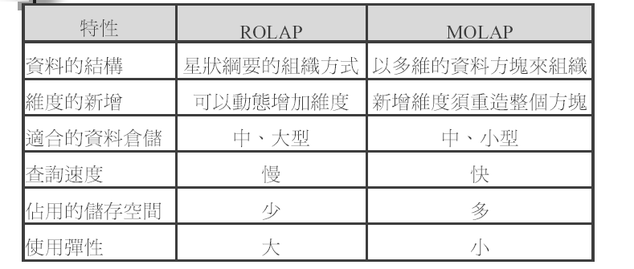
ROLAP vs. MOLAP
所以 HOLAP結合兩者的優點
115/11/08

Slide 82
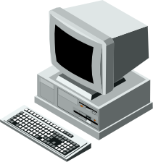
Data Warehouse Process
Data Characteristics
Raw Detail
No/Minimal History
Integrated
Scrubbed
History
Summaries
Targeted
Specialized (OLAP)
Source OLTP
Systems
Data Marts
Data
Warehouse
Design
Mapping
Extract
Scrub
Transform
Load
Index
Aggregation
Replication
Data Set Distribution
Access & Analysis
Resource Scheduling & Distribution
Meta Data
System Monitoring
115/11/08

Slide 83
Where the work is?
Source OLTP
Systems
Data Marts
Over 80% of the work is here
Data
Warehouse
Design
Mapping
Extract
Scrub
Transform
Load
Index
Aggregation
Replication
Data Set Distribution
Access & Analysis
Resource Scheduling & Distribution
Meta Data
115/11/08
System Monitoring

Slide 84
Back-End Tools and Utilities
Data extraction (擷取): get data from multiple, heterogeneous and external sources
Data cleaning (清除): detect errors in the data and correct them when possible
Data transformation (轉換): convert data from legacy or host format to warehouse format
Load (載入): sort, summarize, integrate, compute views, check integrity, and build indexes and partitions
Refresh (重新更新): propagate the updates from the data sources to the warehouse
115/11/08

